Slide 1
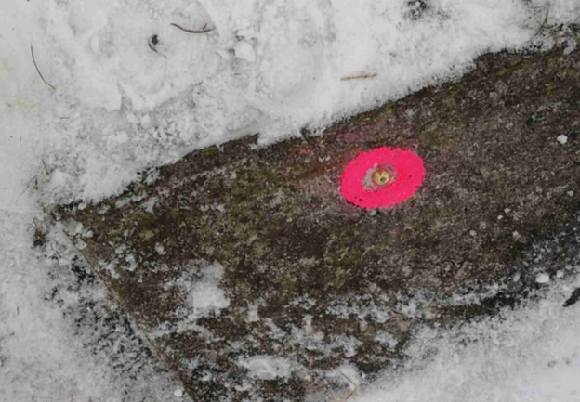
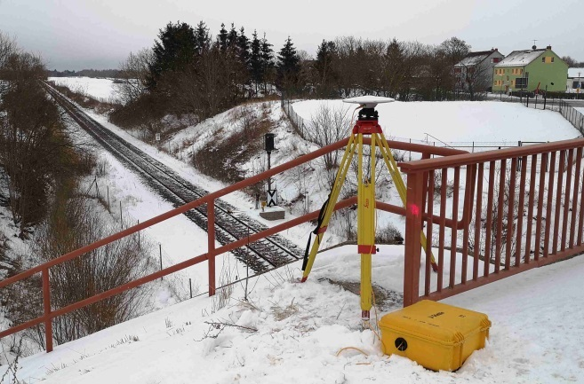
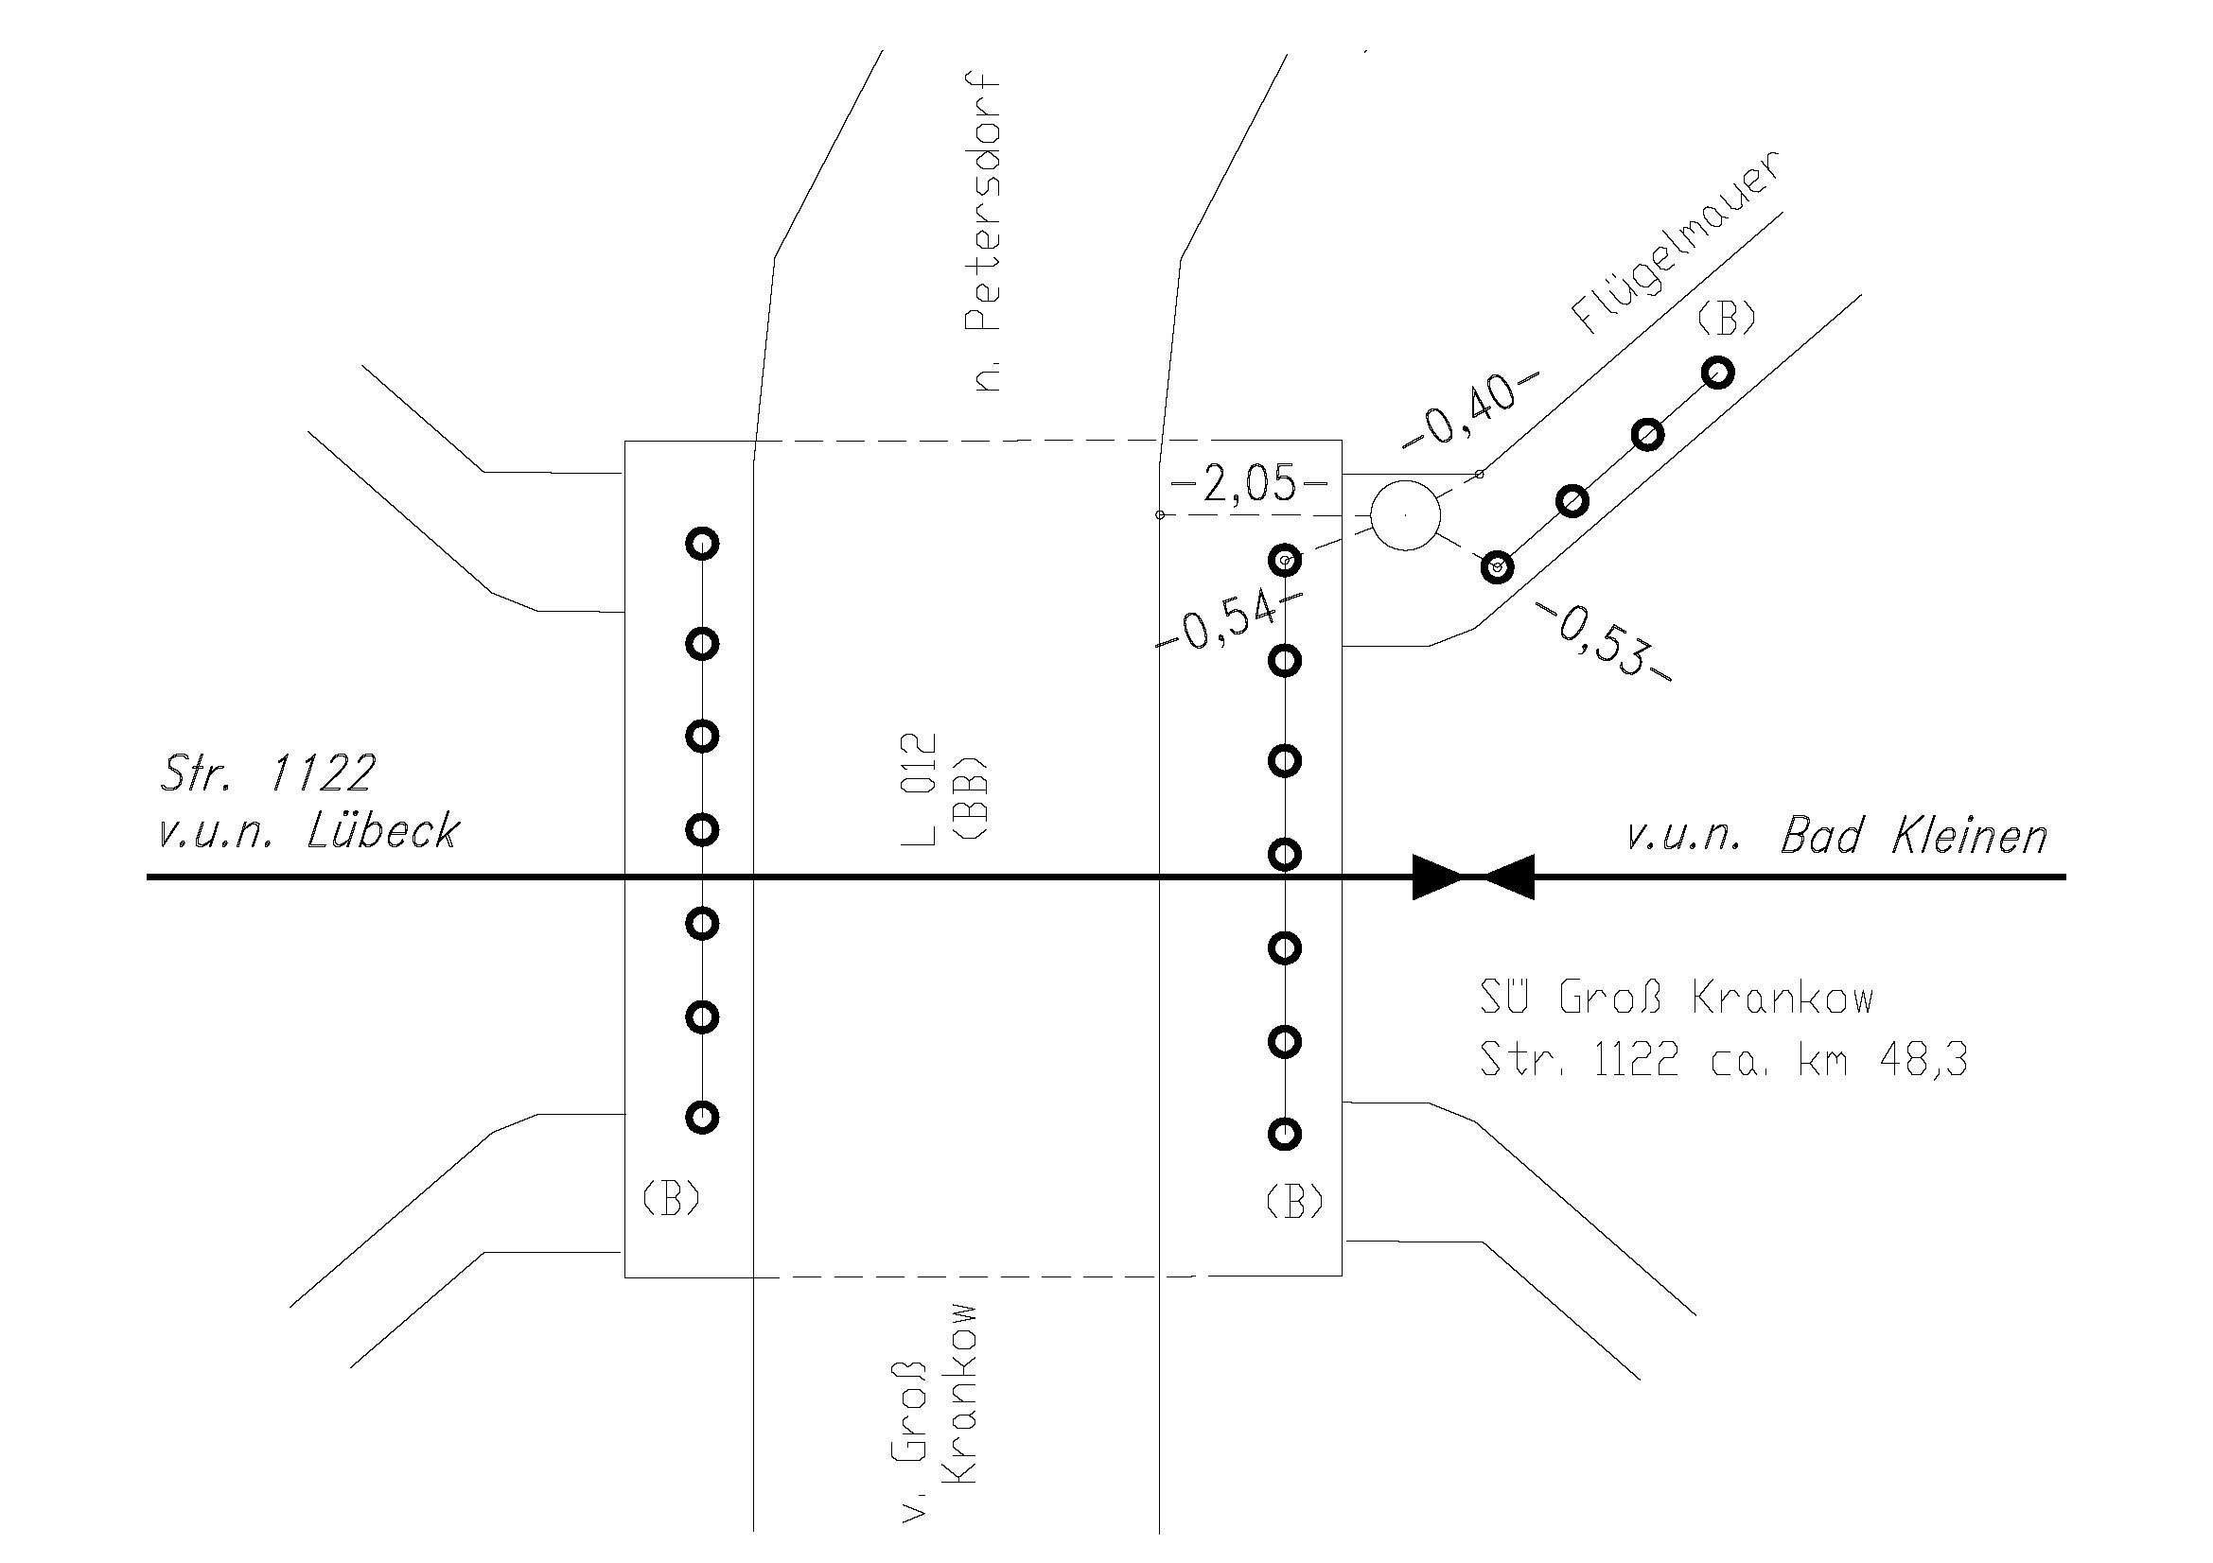
1122 CO 00401
94834
Bolzen in Beton
1122
PS1
Lübeck – Strasburg
48,3 + 41
links 9,2
-
GG Schwerin, 02/2021
22.03.2021
Flügelmauer Nordost - SÜ bei Gr. Krankow
Foto: Detailansicht der Vermarkung
Gemäß Ril 883.2000 Detailbild der
Vermarkung (Bolzen und Vermar-
kungsträger). Dabei soll bei
PS0-Punkten die Punkt-ID lesbar
neben den Bolzen geschrieben und
mit fotografiert werden.
Foto: Umgebung mit signalisiertem Punkt
Gemäß Ril 883.2000 Signalisierung
mit aufgebautem Dreibeinstativ
und Messinstrument
Skizze
mit drei Maßen
zum Aufsuchen des Punktes

